Slide 1
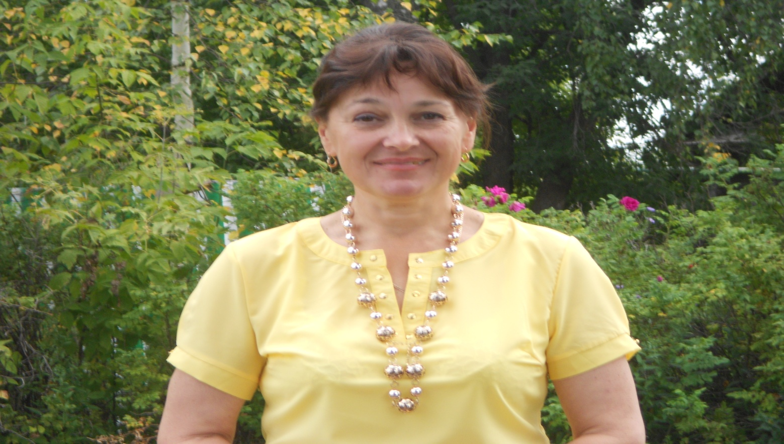
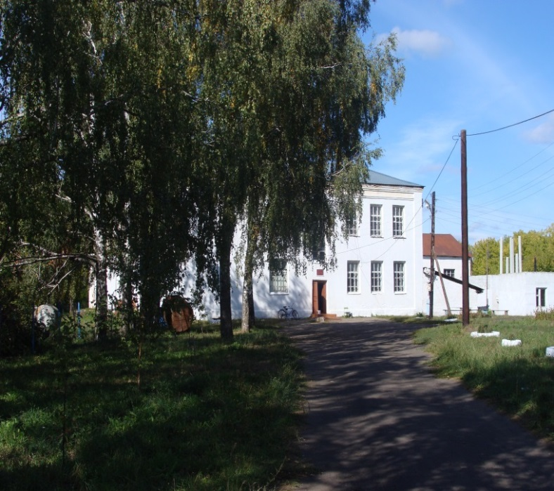
Шмелева Вера Константиновна, учитель русского языка, литературы, МХК
МБ ОУ Ризоватовской СШ
Починковского муниципального района
Нижегородской области
Педагогический стаж - 34 года
Квалификационная категория –высшая
Награждена Почетной грамотой Министерства образования РФ (2009г.)
Педагогическое кредо: обучение и воспитание – единый процесс формирования личности
Компьютерная презентация практических достижений профессиональной деятельности (личного вклада в развитие образования)

Slide 2
Тема презентации
«Воспитание чувства патриотизма через любовь к родному языку
(на примере внеклассной работы по русскому языку и литературе)
Как у маленького деревца ,поднявшегося над землей, заботливый садовник укрепляет корень, от мощности которого зависит жизнь растения на протяжении нескольких десятилетий, так учитель должен заботиться о воспитании у своих детей чувства безграничной любви к Родине. В.А. Сухомлинский

Slide 3
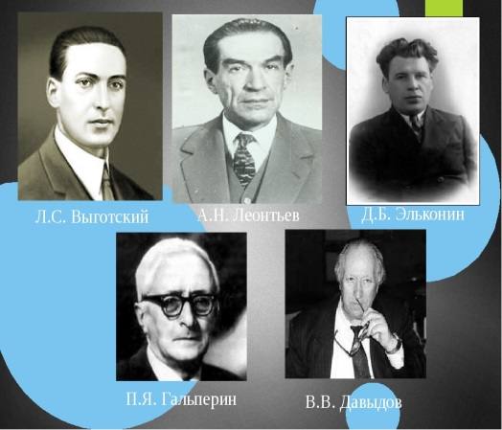
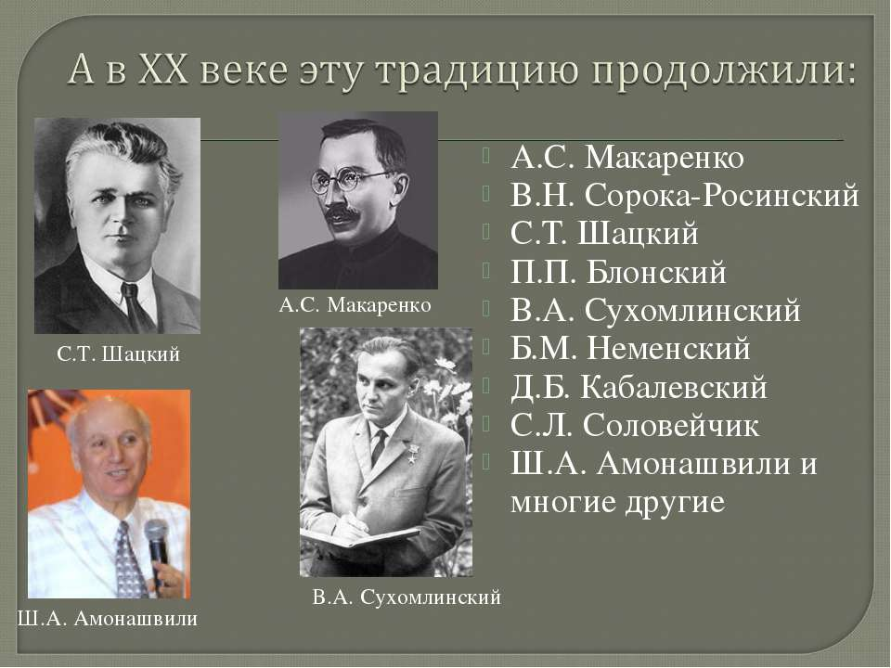
Условия формирования личного вклада в развитие образования
Научно – исследовательские условия
Изучение работ философов,психологов и педагогов, посвятивших свои исследования патриотическому воспитанию (К.А. Гельвеций , А.Н. Радищев, А.П. Куницын, И.Ю. Ястребцов, А.Ф. Афанасьев, К.Д. Ушинский, А.С. Макаренко, В.В. Голубков, В.А. Сухомлинский, И.С. Марьенко, В.А. Сластенин, М.А. Терентий, Ф.И. Хвалов)
Методические условия
- участие в разработке общешкольной программы по
патриотическому воспитанию учащихся,
изучение, апробация и внедрение инновационных форм и методов воспитательной работы;
издание, распространение методических материалов ( пособий, информационных буклетов и др.);
- обобщение опыта воспитательной работы и размещение информации о нём на сайте, в средствах массовой информации.
Организационно – педагогические условия
-руководитель МО учителей предметов гуманитарного цикла, руководитель групповых занятий, объединений дополнительного образования

Slide 4

Актуальность личного вклада в развитие образования
Исторический опыт становления и развития нашего Отечества указывает на то, что важнейшим средством формирования гражданского общества, укрепления единства Российской Федерации является патриотическое воспитание граждан.
Характеризуя создавшееся в стране положение, В.В. Путин говорит, что “утратив патриотизм, связанные с ним национальную гордость и достоинство, мы потеряем себя как народ, способный на великие свершения”.
Возродить высокое значение слова “патриотизм” призваны образовательные учреждения, т.к. детство, юность - самая благодатная пора для воспитания чувства любви к Родине. Огромная роль в воспитании чувства патриотизма и гражданственности принадлежит учителю русского языка и литературы.

Slide 5
Теоретическое обоснование личного вклада в развитие образования
Русский язык как учебный предмет несет чрезвычайно высокую познавательную ценность: привитие чувства любви к родному языку, осмысление общечеловеческих ценностей, воспитание личности с высоким чувством патриотизма. Любовь к родному языку - одно из проявлений патриотизма. Еще К.Д. Ушинский говорил, что язык народа является полнейшим отражением родины и духовной жизни народа: “Усваивая родной язык, ребенок усваивает не одни только слова, их сложения и видоизменения, но бесконечное множество понятий, воззрений на предметы, множество мыслей, чувств, художественных образов, логику и философию языка... Таков этот великий народный педагог - родное слово”.

Slide 6
Цели и задачи педагогической деятельности
Цель : воспитание в детях чувства патриотизма как одной из главных составляющих процесса формирования личности человека .
Задачи: 1. организовать внеурочную деятельность по русскому языку и литературе,
2.включить учащихся через разные формы внеурочной деятельности в собственный исследовательский поиск для формирования чувства любви к родному языку,
3. увлечь детей чтением художественных произведений, заинтересовать их, добиться желания научиться выражать свои мысли четко и ясно, с соблюдением всех правил; воспитывать в детях чувство патриотизма, доказывая, что русский язык – великое чудо культуры, созданное русским народом, его лучшими писателями и поэтами.

Slide 7
ВЕДУЩАЯ ПЕДАГОГИЧЕСКАЯ ИДЕЯ
Обучение и воспитание –
единый процесс формирования
личности школьника

Slide 8
Деятельностный аспект личного вклада в развитие образования
Формы внеурочной деятельности по воспитанию чувства патриотизма у школьников через любовь к родному языку
1.Экспериментальная деятельность
2.Разработка и апробация авторских программ по внеурочной деятельности
3.Экскурсии
4.Недели русского языка и литературы
5.Организация внеурочной социально значимой исследовательской и проектной деятельности

Slide 9

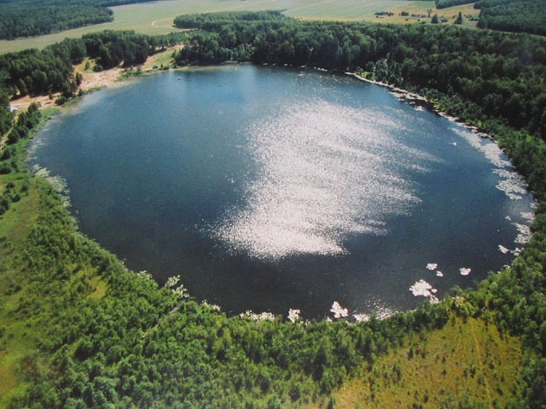
1. ЭКСПЕРИМЕНТАЛЬНАЯ ДЕЯТЕЛЬНОСТЬ
С 2009 года по 2015 год я участвовала в экспериментальной деятельности на уровне муниципалитета. На базе 3-х школ района были организованы районные экспериментальные площадки по следующему направлению :
«Апробирование программы образовательного курса литературного краеведения «Нижегородская сторона Участие педагога в экспериментальной работе.docx 5 класс «Нижегородская сторона.docx
Замечательный материал курса помогает пробудить в детях чувство любви к малой Родине, к России
Озеро Светлояр
Ю.ПАРКАЕВ «ГОЛОС КИТЕЖА»
Ох, недаром, ну, конечно же, - недаром,
Диво дивное увидев наяву,
Наши пращуры назвали Светлояром
Ту озерную сквозную синеву!
»

Slide 10
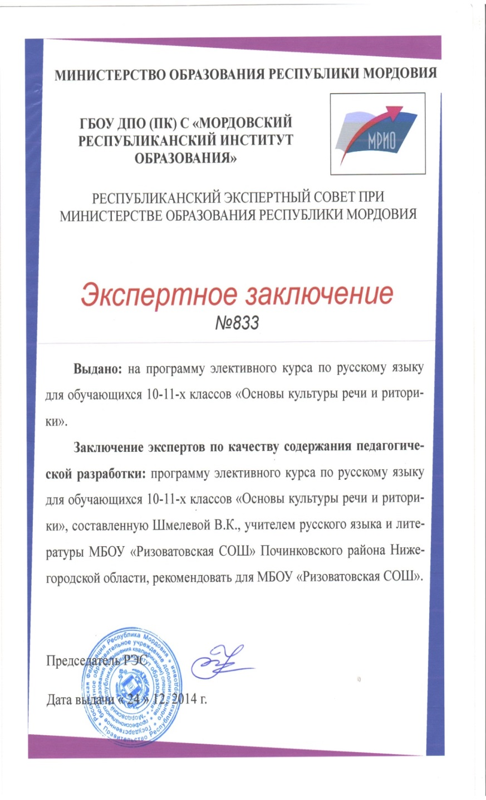
2. Разработка и апробация авторских программ по внеурочной деятельности
Любовь к своей Родине проявляется и в умелом обращении с русским языком: в соблюдении норм устной и письменной речи, а также в общей культуре, одним из аспектов которой является речевая культура личности.
Я разработала и апробировала на базе своей школы несколько программ внеурочной деятельности по русскому языку и литературе:
«Школьная риторика» - 5 класс,
«Вечные образы искусства»- 6 класс,
«Литературный» кружок -7-8 класс,
«Лингвистический анализ текста» - 9 класс,
«Основы культуры речи и риторики» -10-11 кл.,
- «Избранные вопросы литературы» – 11 класс
Программа «Основы культуры речи и риторики» получила экспертное заключение РЭС при МО РМ № 833 от 24.12. 2014 года. Элективный курс Риторика и культура речи.doc

Slide 11
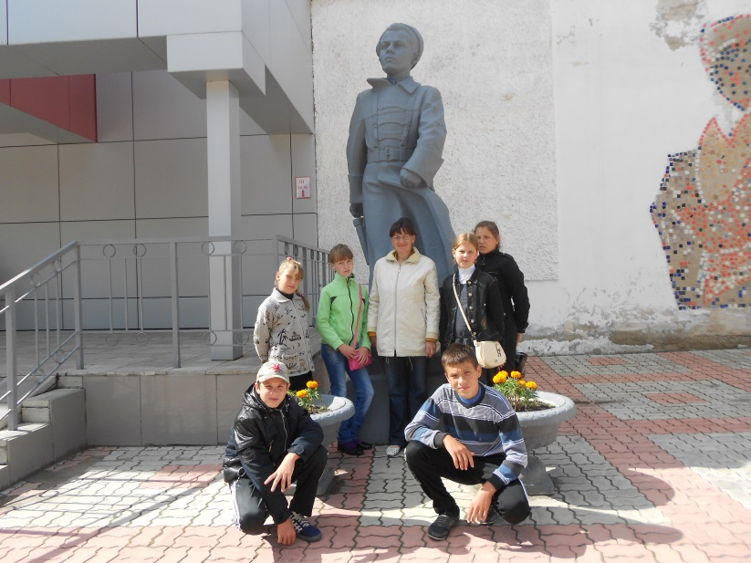
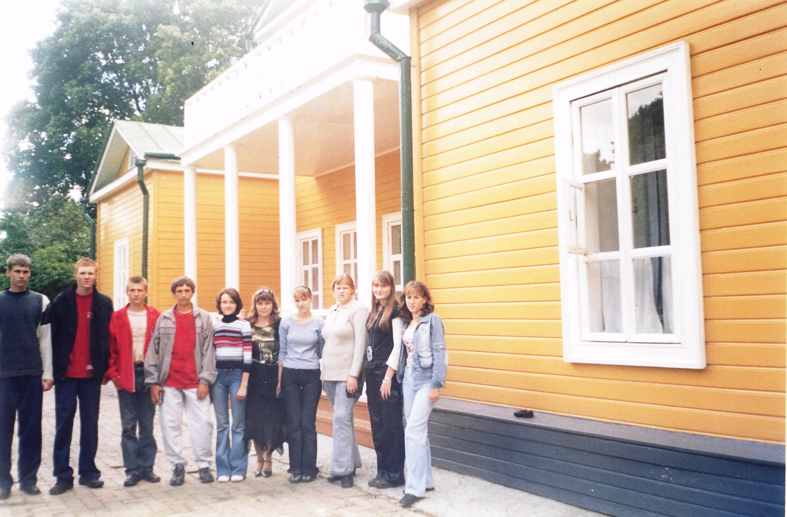
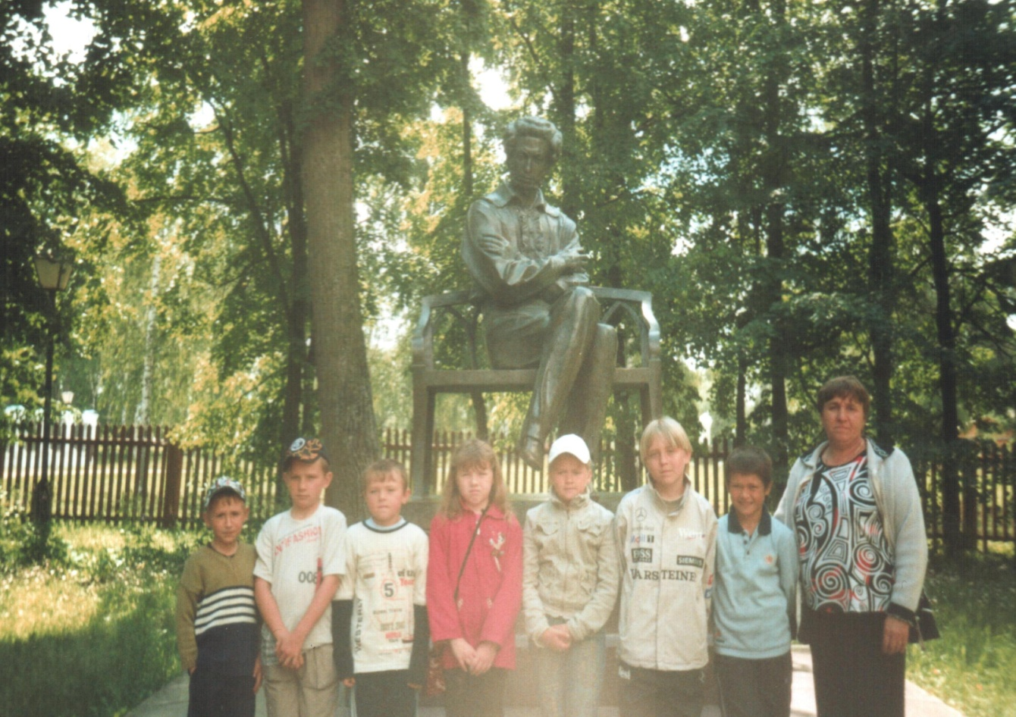
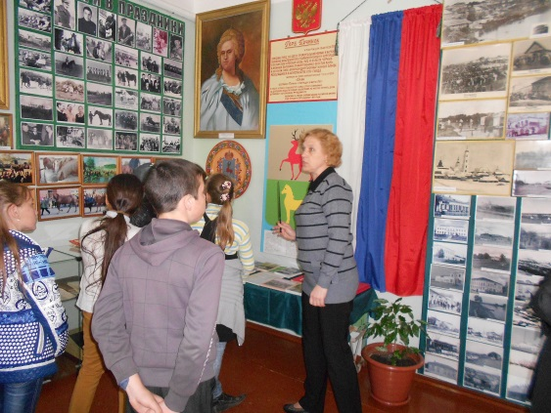
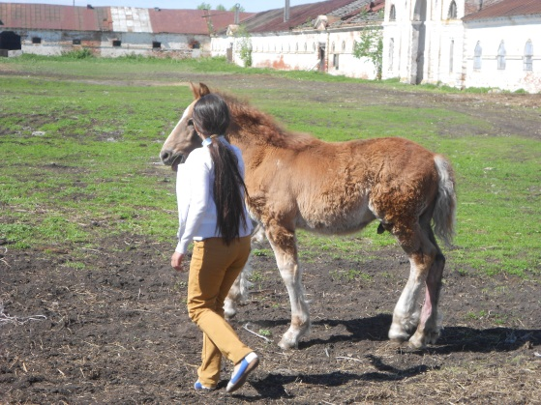
3.ЭКСКУРСИИ
Ознакомление детей с достопримечательностями, культурой, традициями родного края, страны осуществляю в процессе экскурсий, каждая из которых направлена на воспитание в детях чувства любви к Родине, к людям, живущим в нашем краю и в России в целом.
Музей-заповедник
М. Ю. Лермонтова «Тарханы»
Музей-заповедник А.С.Пушкина «Болдино».
Музей А.П.Гайдара
г. Арзамас
Краеведческий музей с. Починки, конный завод

Slide 12
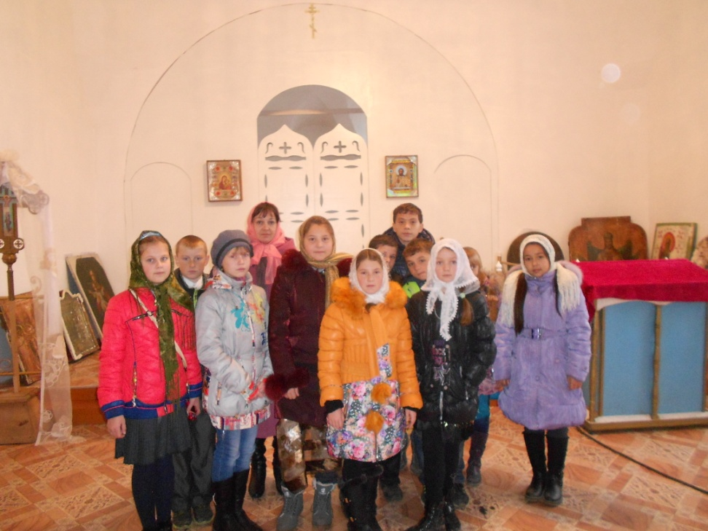
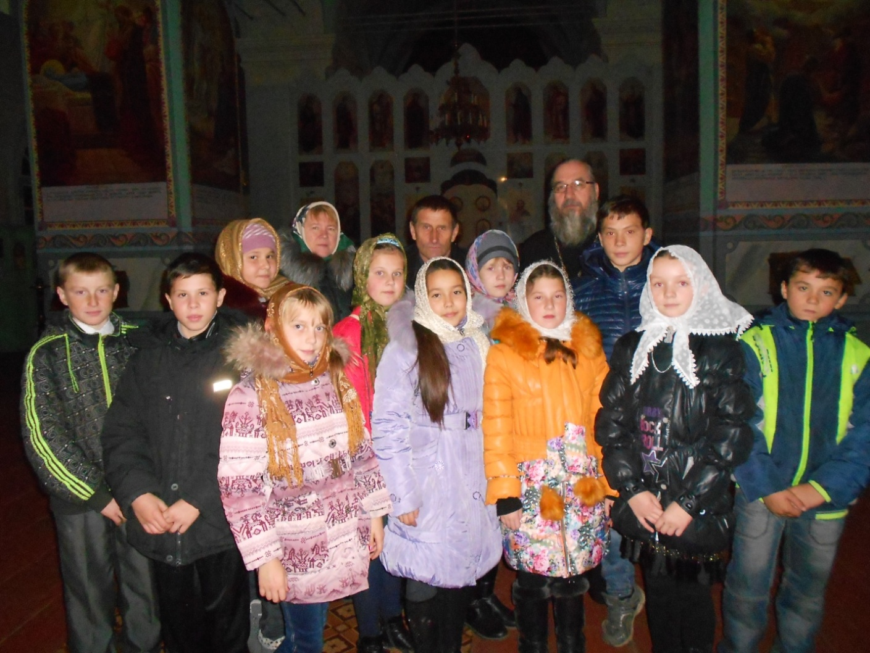
Патриотическое воспитание - одна из составляющих духовно-нравственного воспитания
В настоящее время я работаю над проектом по духовно – нравственному воспитанию «Мои истоки»: систематизирую наработанное, планирую что-то новое. Посещение храмов – одно из направлений этого проекта.
Планирую принять участие с этим проектом в ежегодном Всероссийском конкурсе «Серафимовский учитель», который стартовал в 2005 году и приобрел широкую популярность.
В храмах
с. Никитино ,
с. БайковоСТАТЬЯ В ГАЗЕТУ ХРАМЫ.docx

Slide 13
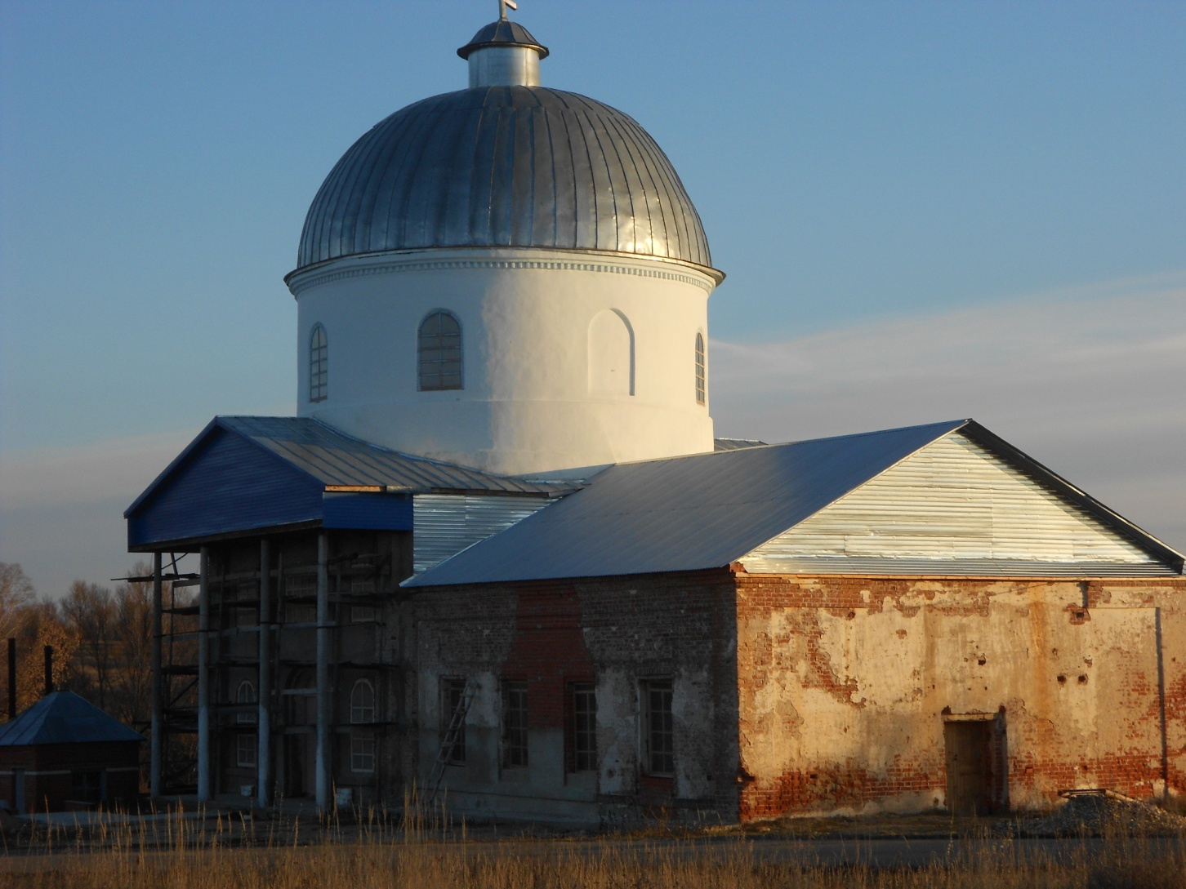
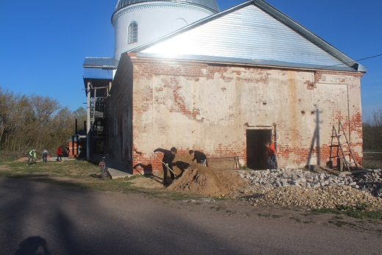
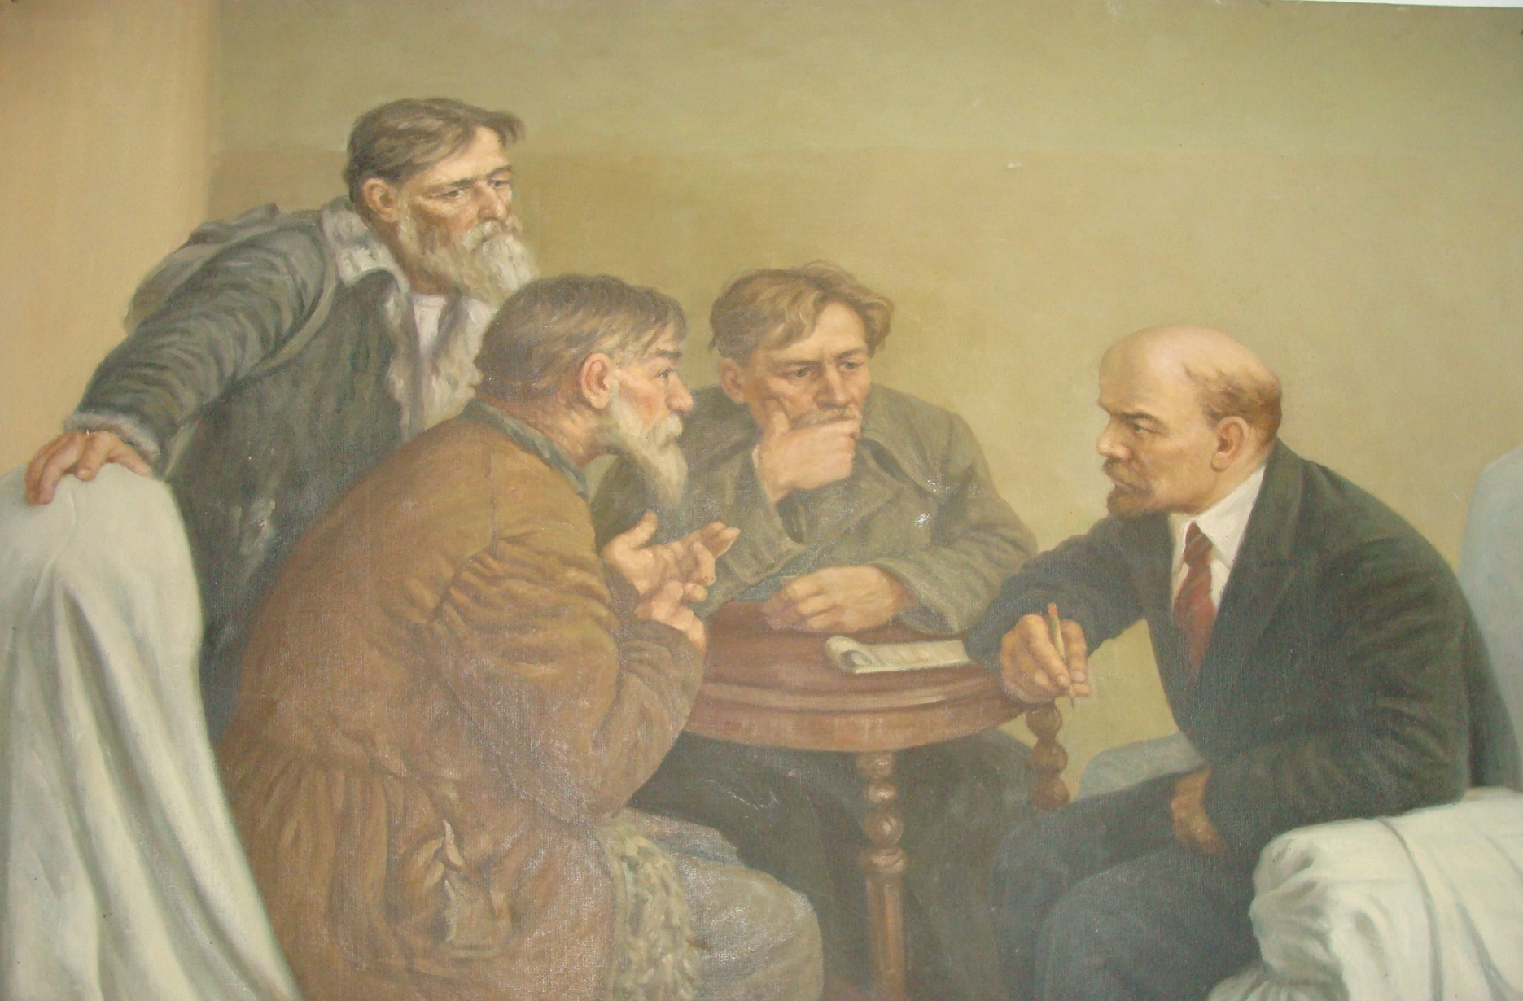
4.Недели русского языка и литературы
Большая работа по патриотическому воспитанию проводится мною в школе в рамках недели русского языка и литературы: литературно- музыкальные композиции на военную тему, литературные вечера, конкурсы сочинений о родном селе, экскурсии в восстановленный храм Сергия Радонежского (ребята принимают самое активное участие в восстановительных работах).
Результат такой работы – участие ребят в муниципальных и региональных конкурсах –проектов, победы и призовые места.
Знаменитое историческое прошлое села –картина «Ходоки у Ленина»

Slide 14
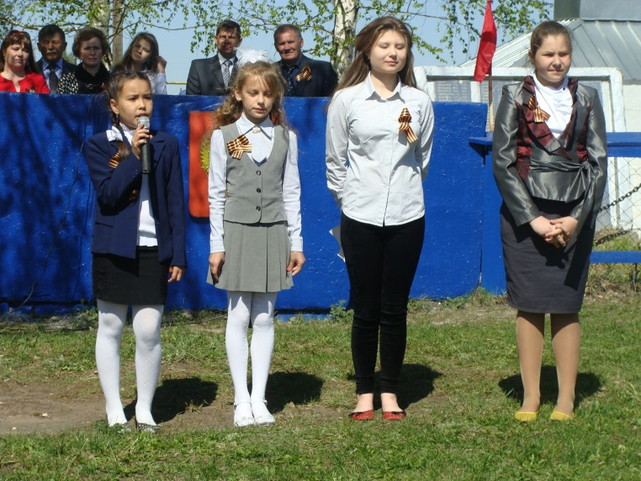
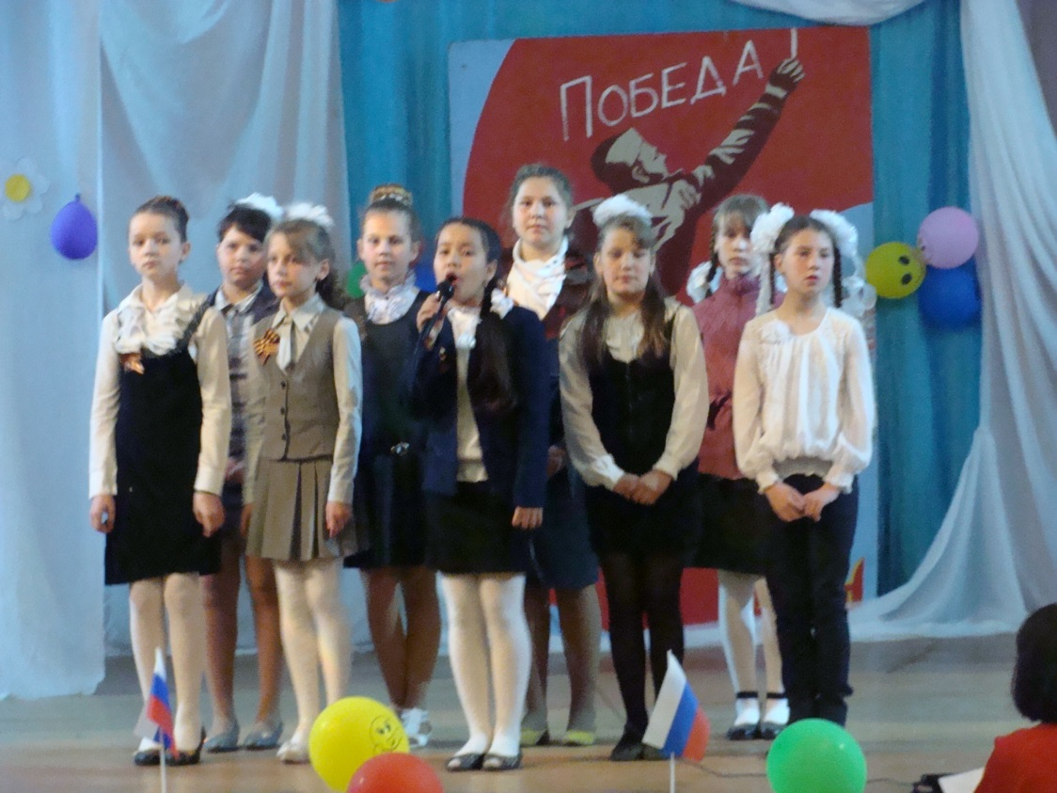
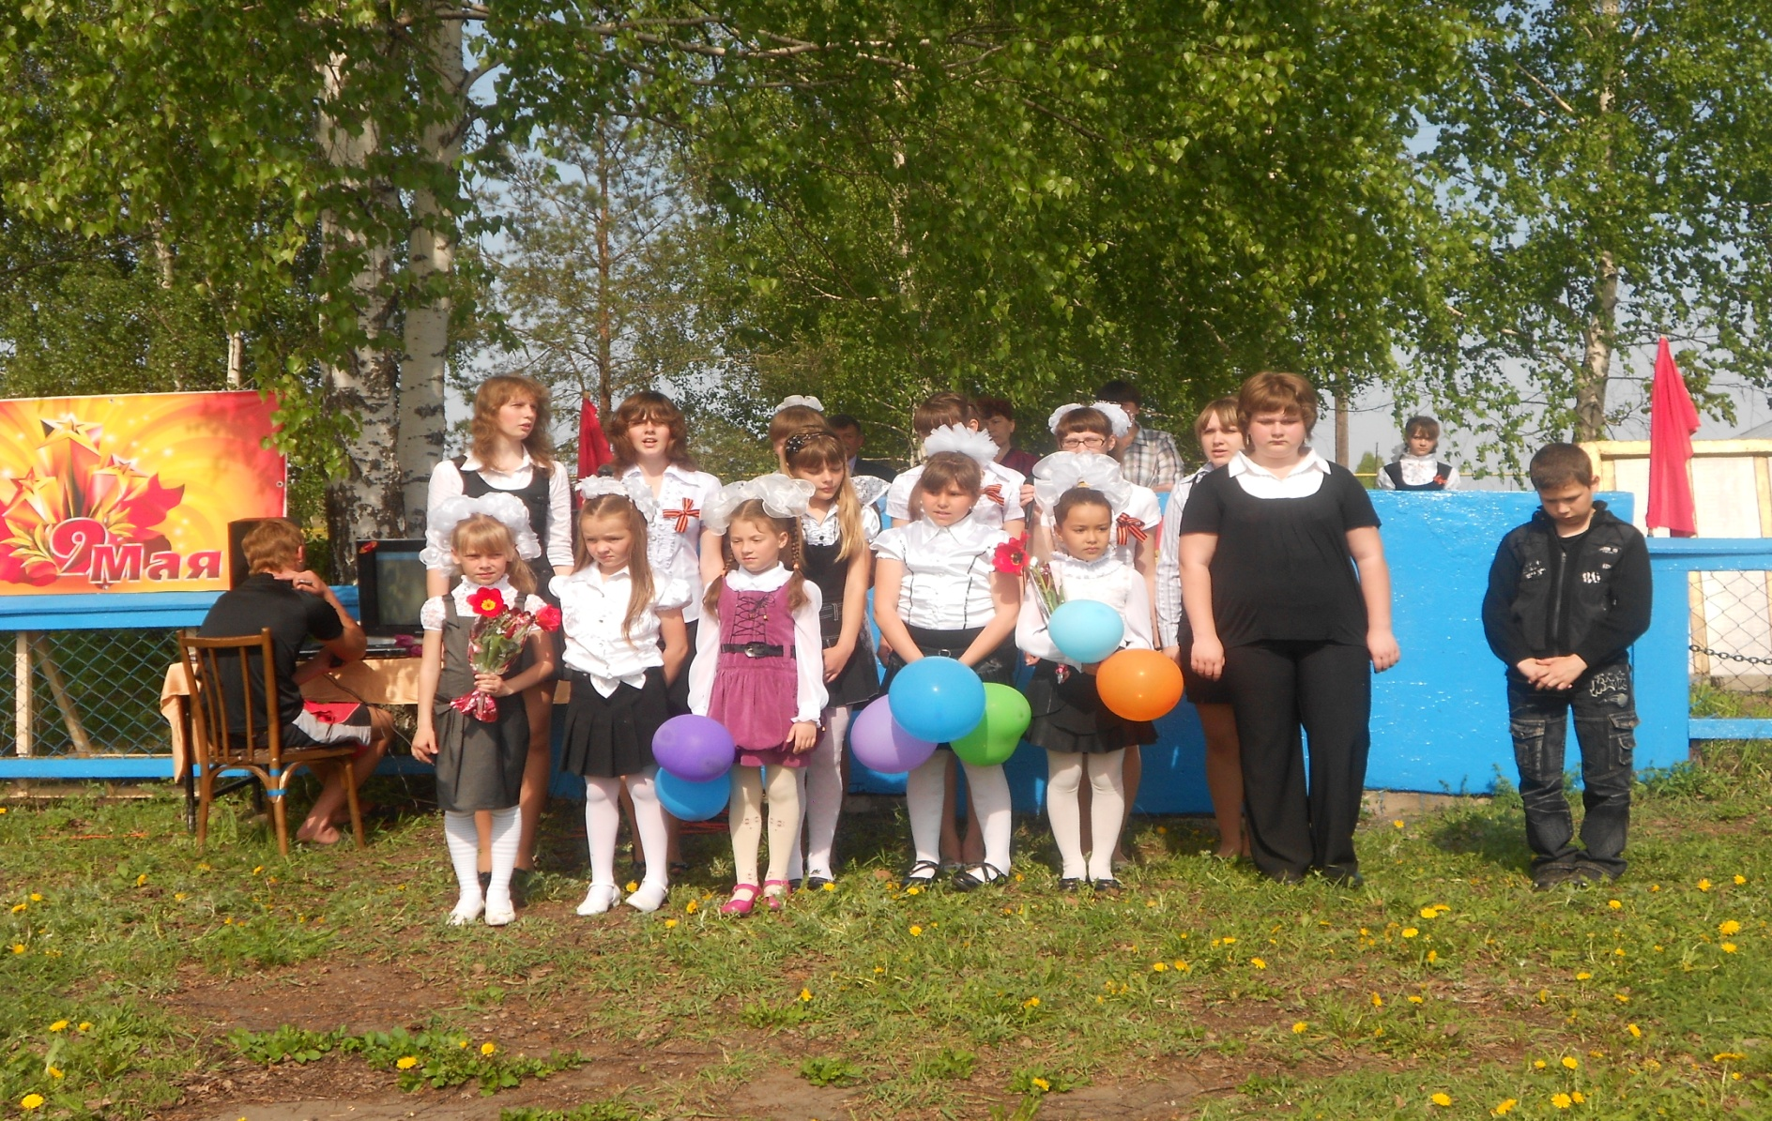
9 мая. Литературно-музыкальная композиция у подножия обелиска воинам Великой Отечественной войны

Slide 15
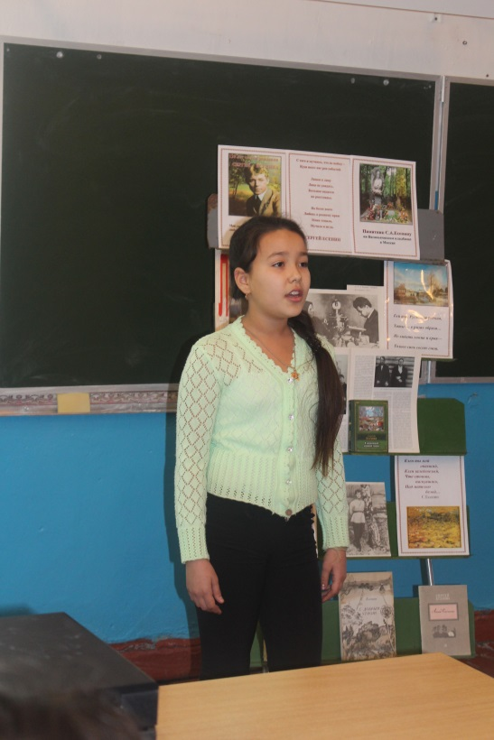
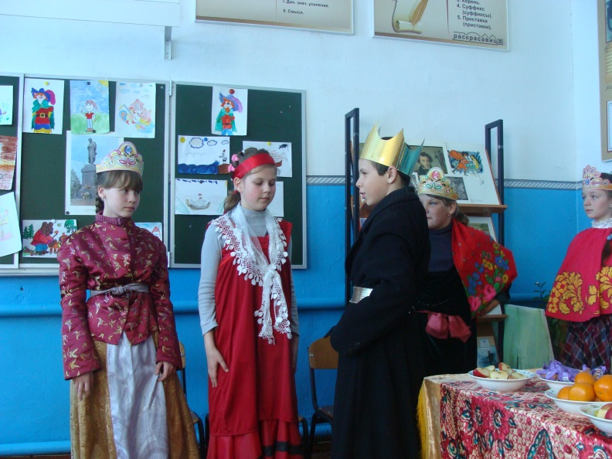
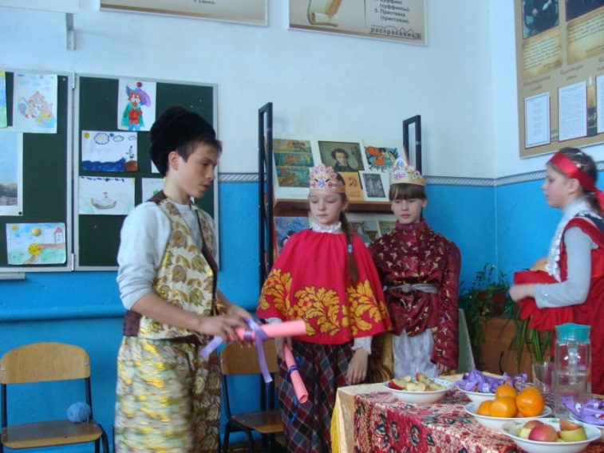
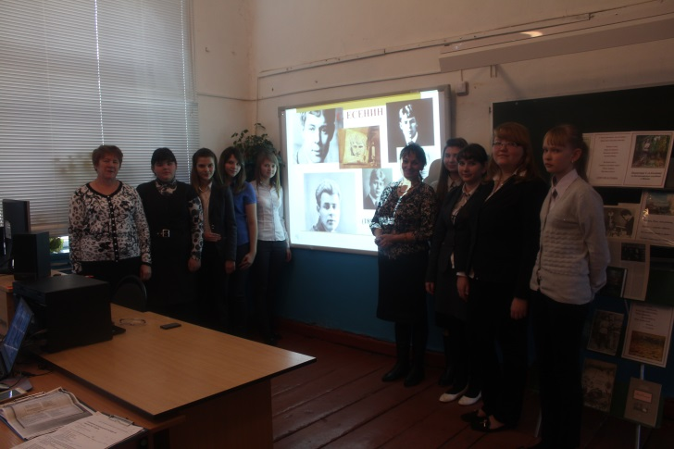
Литературные вечера, конкурсы ,диспуты
Вечер по творчеству
С. ЕсенинаС.ЕСЕНИН.pptx
Вечер по творчеству А.С.ПушкинаА.С.Пушкин.ppt
Вечер по творчеству М. Ю. Лермонтова Михаил Юрьевич Лермонтов (1814 – 1841гг.pptxЛермонтов Ангел.MP4

Slide 16
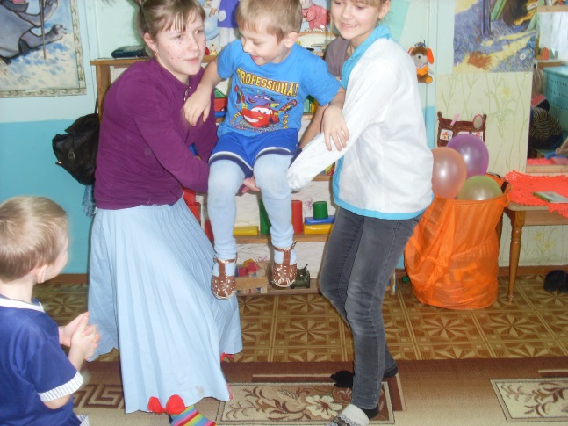
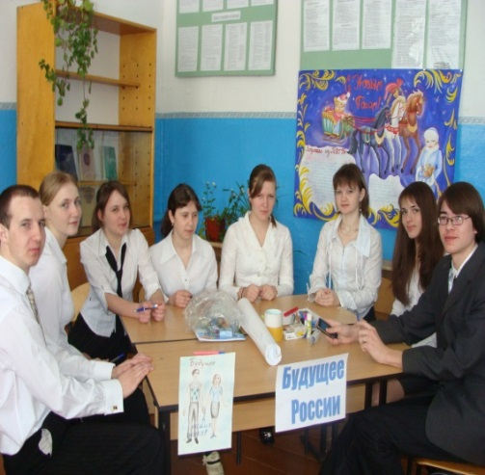
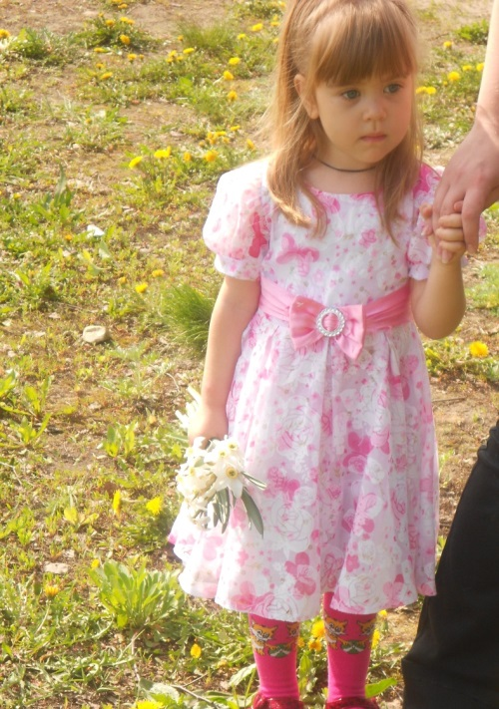
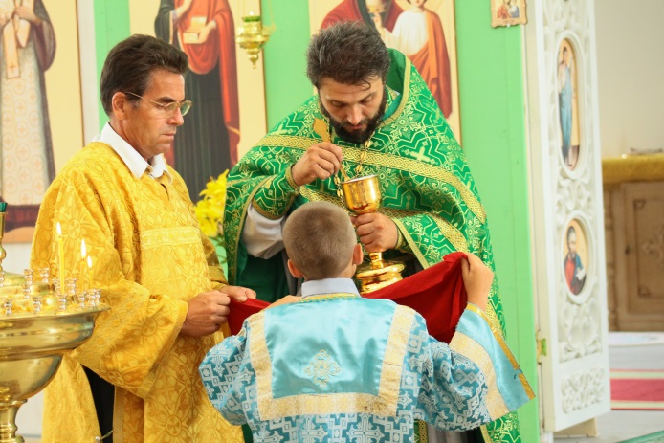
5.Организация внеурочной социально значимой исследовательской и проектной деятельности
Разработаны и осуществлены социально значимые проекты, включающие в себя исследовательскую деятельность:
1. «Школьники идут в детский сад» 2012 -2013 учебный год (8 класс)
2. «Школьная газета» 2013-2014 учебный год (9,10 классы)
3.»Юный поэт» 2013-2014 учебный год (10-11 кл.)
4. «Дети войны» 2014-2015 учебный год ( 6,10 классы)
5. «Храм родного села» 2014-2015 учебный год ( 6, 10 класс)
Газета « Школьный импульс»
«Школьники идут в детский сад»
«Храм родного села»
«Дети войны»

Slide 17
Диапазон личного вклада в развитие образования и степень его новизны
1.Участие в ПНПО «Образование» (2016г.)
2. Презентация опыта работы по патриотическому воспитанию учащихся на 7-й Всероссийской научно- практической конференции (2014г.)
3.Публикация статьи «Воспитание чувства патриотизма
через любовь к родному языку (на примере внеклассной работы по русскому языку и литературе) в сборнике
по итогам 7 ВНПК с международным участием
4.Диплом лауреата 3 степени на зональном этапе фестиваля – конкурса «Мы – православные нижегородцы»

Slide 18


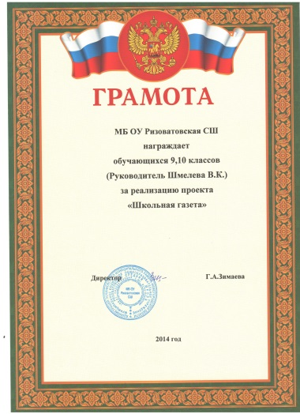
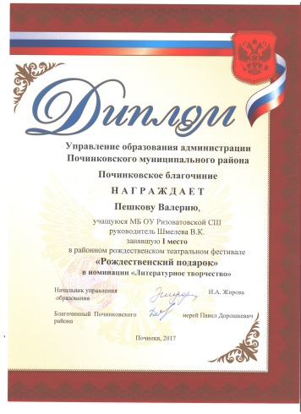

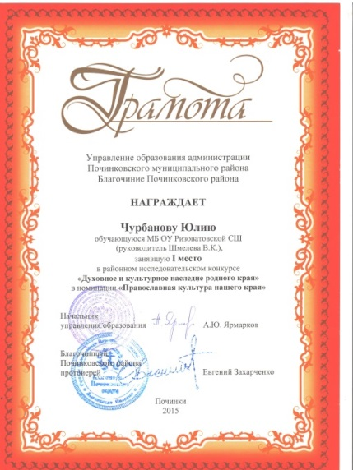
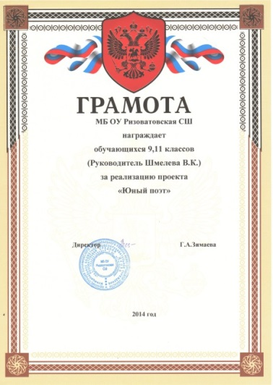


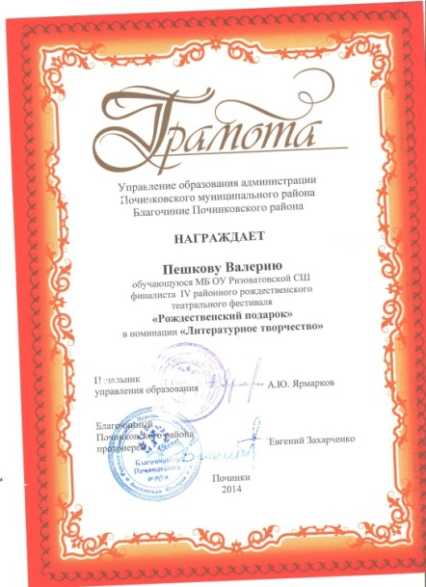


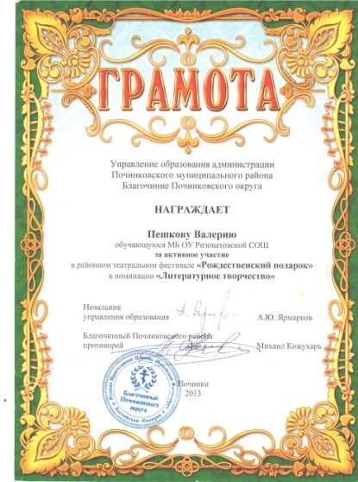
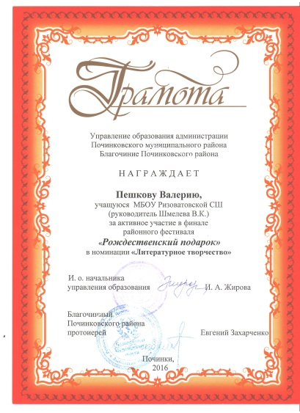

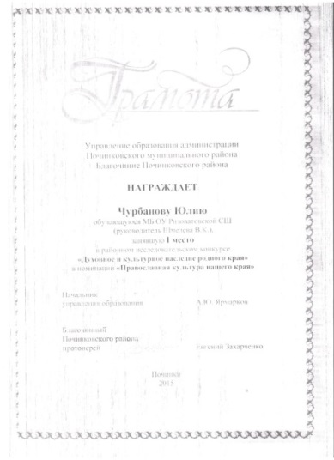
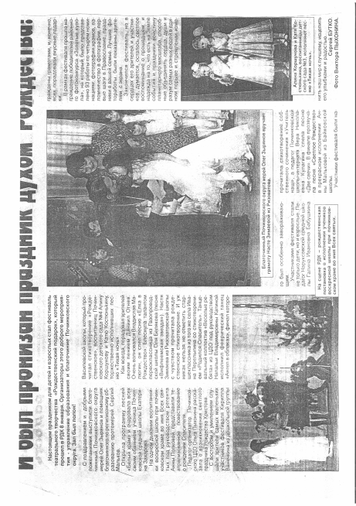

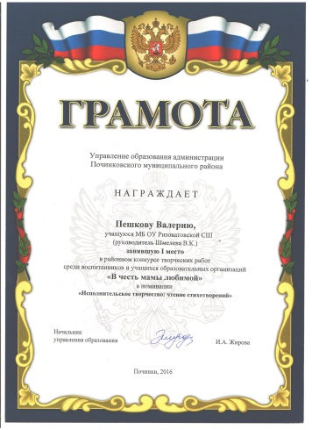
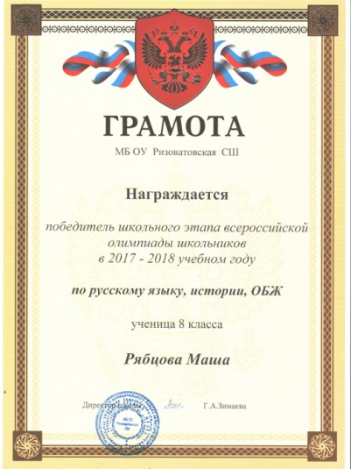
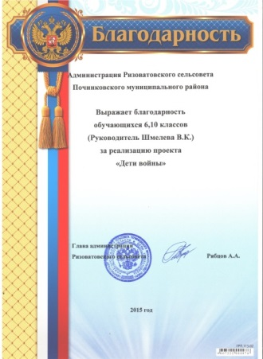
Результативность профессиональной педагогической
деятельности и достигнутые эффекты Результаты участия в конкурсах.docx

Slide 19
Транслируемость практических достижений профессиональной деятельности
Уровни трансляции опыта:
практический уровень
- открытые уроки и внеклассные мероприятия по патриотическому воспитанию учащихся на уровне ОО;
- презентация учащимися опыта исследовательской работы по теме: «Духовное и культурное наследие родного края» (на муниципальном уровне;Чурбанова Юлия.pptx
-участие в работе 7- й Всероссийской научно-практической педагогической конференции с международным участием «Этнокультурное образование : опыт и перспективы» с презентацией опыта работы по патриотическому воспитанию учащихся
научный уровень ( публикация статьи «Воспитание чувства
патриотизма через любовь к родному языку ( на примере внеклассной работы по русскому языку и литературе) в сборнике по итогам 7 ВНПК
информационно – коммуникационный уровень (личный сайт, личная страница школьного сайта)

Slide 20
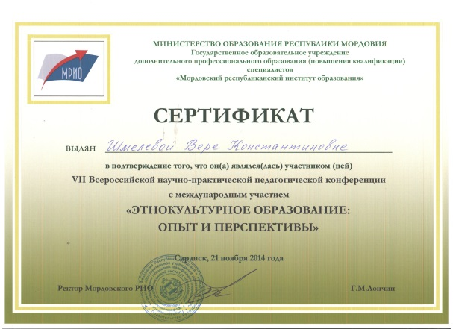
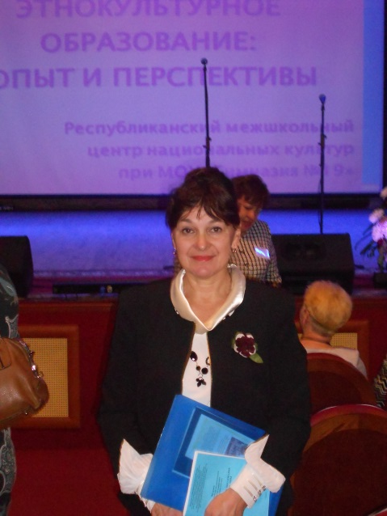
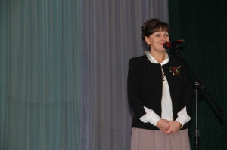

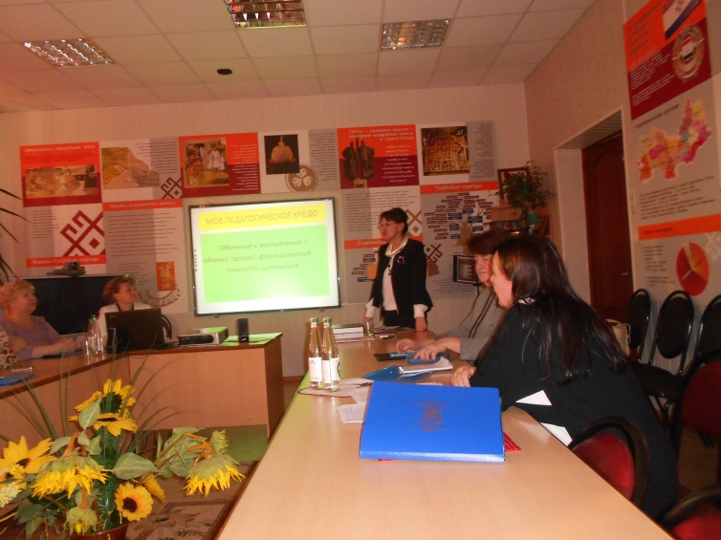
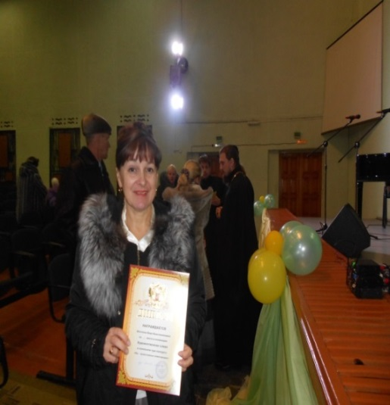

Практический уровень
Зональный этап фестиваля – конкурса
«Мы – православные нижегородцы»
г.Саранск 7-я Всероссийская научно- практическая конференция
Презентация опыта работы по патриотическому воспитанию учащихся Выступление на ВНПК.MP4

Slide 21

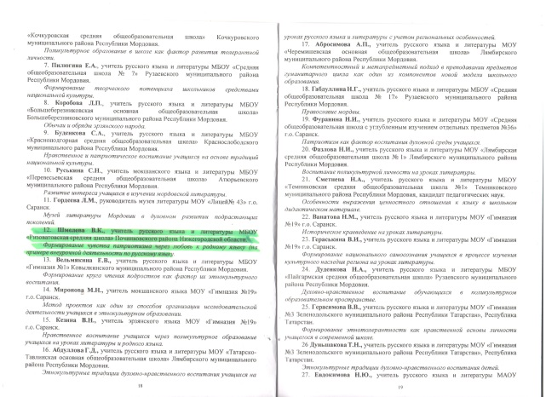
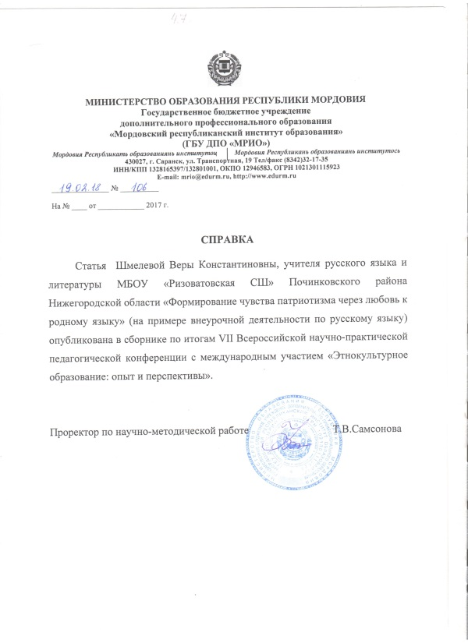
Научный уровень

Slide 22
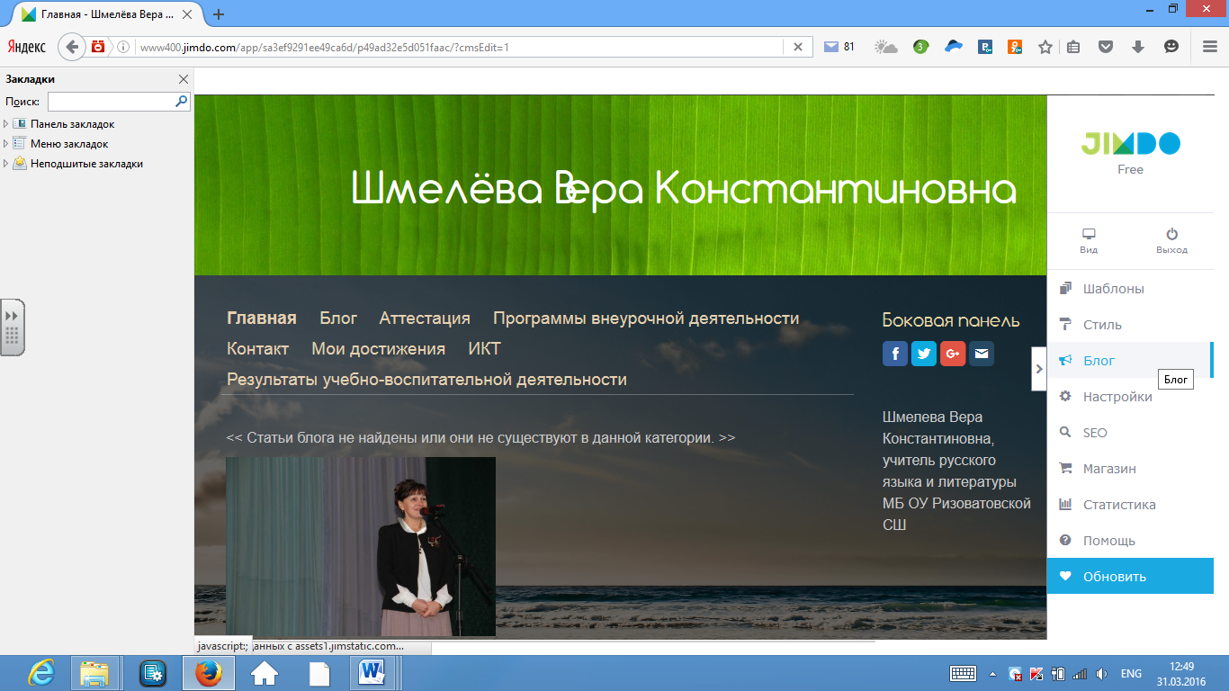
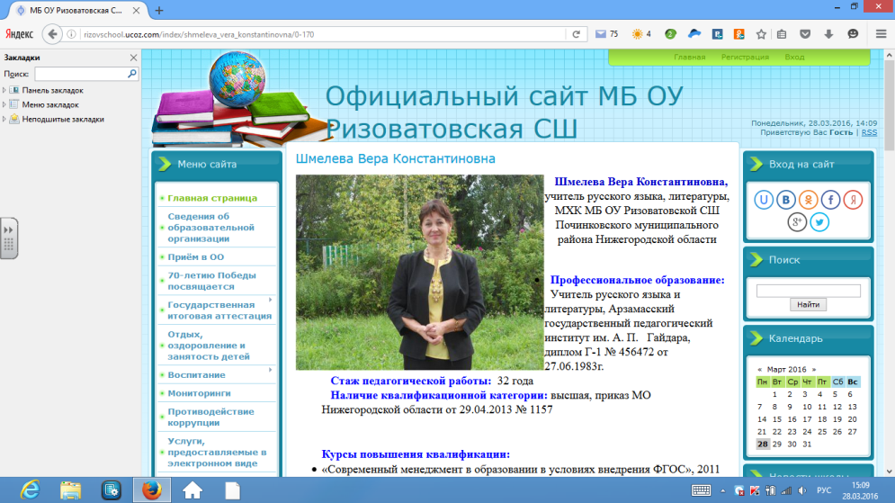
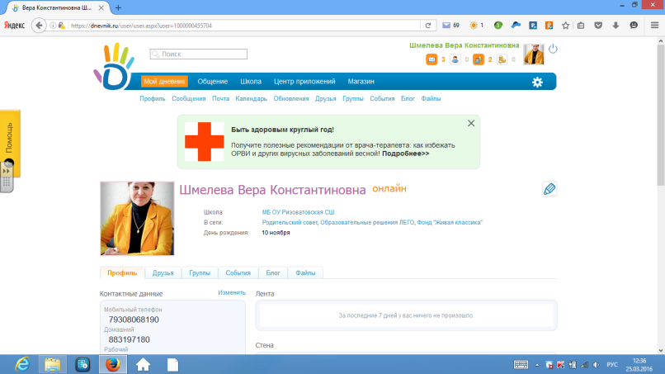
Информационно – коммуникационный уровень
Воспитание патриотизма – это неустанная работа по созданию у школьников чувства гордости за свою Родину и свой народ, уважение к его великим свершениям и достойным страницам прошлого, и роль русского языка и литературы в этом плане невозможно переоценить.

Slide 23
Литература
Государственная программа «Патриотическое воспитание граждан Российской Федерации на 2011–2015 годы».
1.Бондаревская, Е.В. Воспитание как возрождение гражданина, человека культуры и нравственности. - Ростов-на-Дону;1993. –Ч.1. – С. 11-42.
2. Пашкович. И.А. Патриотическое воспитание: система работы. – Волгоград; 2006 г.
3. Тисленкова, И.А. Гражданско-патриотическое воспитание в 6 – 7 классах. – Волгоград; 2006г.
Использованные источники:
Сайт «Про школу» - http://www.proshkolu.ru
Сайт «Педсовет» - http://pedsovet.org
Сайт «Первое сентября» - http://1сентября.рф

Slide 24
СПАСИБО
ЗА ВНИМАНИЕ!

